Slide 1

МОЛОДЕЖЬ РОССИИ
Москва, 2019 г.
Источник : опросы ВЦИОМ

Slide 2
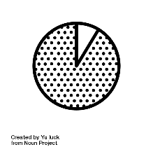


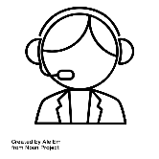
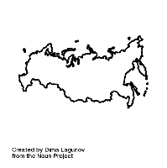


МЕТОДИКА ОПРОСОВ «ВЦИОМ-СПУТНИК»
ОБЪЕМ ВЫБОРКИ:
РЕПРЕЗЕНТИРУЕТ:
ТИП
ВЫБОРКИ:
ПОГРЕШНОСТЬ:
18+
1600
респондентов
(один день, 2018 г.)
1800/1200 респондентов
(три дня/два дня
2017 г.)
Взрослое население РФ (18+) по полу, возрасту, уровню образования и типу населенного пункта
Стратифицированная двухосновная случайная, построена на основе полного списка телефонных номеров (стационарных и мобильных), задействованных на территории РФ
2,5%
(2018 г.)
2,5%/3,5%
(2017 г.)
ТИП
ИНТЕРВЬЮ:
ОХВАТ:
КОНТРОЛЬ:
Формализованное телефонное интервью,
при котором интервьюер задает вопросы и фиксирует ответы
- аудиоконтроль (прослушивание) не менее 10% интервью
не менее
80 регионов,
500 городов и ПГТ,
100 сел
- контроль продолжительности интервью

Slide 3


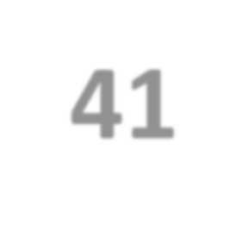


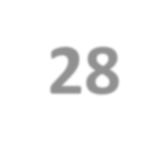
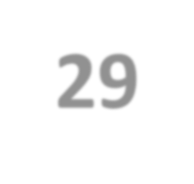




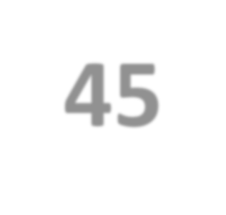
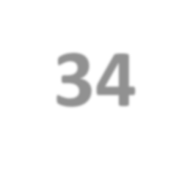
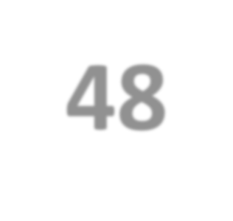
ТРЕВОЖНЫЕ МЫСЛИ О БУДУЩЕМ
С КАКИМИ ЧУВСТВАМИ ВЫ ДУМАЕТЕ О СВОЕМ БУДУЩЕМ?
(В % ОТ ОПРОШЕННЫХ, ПРЕДСТАВЛЕНЫ ДАННЫЕ ПО ДВУМ ОТВЕТАМ)
В СРЕДНЕМ ПО СТРАНЕ
18-24-ЛЕТНИЕ
25-34-ЛЕТНИЕ
28
41
29
С УВЕРЕННОСТЬЮ, ОПТИМИЗМОМ
С БЕСПОКОЙСТВОМ, ТРЕВОГОЙ
34
45
48

Slide 4





УСПЕХ – ЭТО ВСЕГО ЛИШЬ МЕЧТА?
КАК ВЫ СЧИТАЕТЕ, ВАМ, ТАКИМ ЛЮДЯМ, КАК ВЫ, СЕГОДНЯ В РОССИИ ЛЕГКО ИЛИ ТРУДНО ДОБИТЬСЯ УСПЕХА?
(В % ОТ ОПРОШЕННЫХ)
В СРЕДНЕМ ПО СТРАНЕ
12
84
4
18-24-ЛЕТНИЕ
14
84
2
25-34-ЛЕТНИЕ
16
83
1
СКОРЕЕ ЛЕГКО
СКОРЕЕ СЛОЖНО
ЗАТРУДНЯЮТСЯ ОТВЕТИТЬ

Slide 5


НЕРАВЕНСТВО ШАНСОВ
ВЫ СОГЛАСНЫ ИЛИ НЕТ СО СЛЕДУЮЩИМ ВЫСКАЗЫВАНИЕМ?
(В % ОТ ОПРОШЕННЫХ)
В РОССИИ ЛЮДИ ИМЕЮТ РАВНЫЕ ВОЗМОЖНОСТИ ДЛЯ ДОСТИЖЕНИЯ УСПЕХА
В СРЕДНЕМ ПО СТРАНЕ
25
73
2
18-24-ЛЕТНИЕ
29
70
1
21
77
2
25-34-ЛЕТНИЕ
СКОРЕЕ СОГЛАСЕН СКОРЕЕ НЕ СОГЛАСЕН
ЗАТРУДНЯЮТСЯ ОТВЕТИТЬ

Slide 6




ДИНАМИКА ПРОЦЕССА
КАК ВЫ ПОЛАГАЕТЕ, СЕГОДНЯ В РОССИИ ТАКИМ ЛЮДЯМ, КАК ВЫ, ДОБИТЬСЯ УСПЕХА СТАЛО ЛЕГЧЕ, ЧЕМ НЕСКОЛЬКО ЛЕТ НАЗАД, ТРУДНЕЕ ИЛИ В ЭТОМ ОТНОШЕНИИ ЗА ПОСЛЕДНИЕ ГОДЫ НИЧЕГО НЕ ИЗМЕНИЛОСЬ?
(В % ОТ ОПРОШЕННЫХ)
18-24-ЛЕТНИЕ
25-34-ЛЕТНИЕ
37
18
17
СТАЛО ЛЕГЧЕ
СТАЛО СЛОЖНЕЕ
НИЧЕГО НЕ ИЗМЕНИЛОСЬ
ЗАТРУДНЯЮСЬ ОТВЕТИТЬ
20
СТАЛО СЛОЖНЕЕ
СТАЛО ЛЕГЧЕ
36
39
4
В СРЕДНЕМ ПО СТРАНЕ
НИЧЕГО НЕ ИЗМЕНИЛОСЬ
42
38
ЗАТРУДНИЛИСЬ ОТВЕТИТЬ
41
5
3

Slide 7

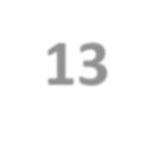






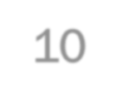

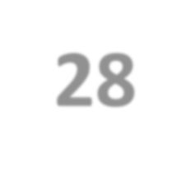
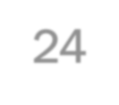
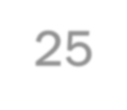

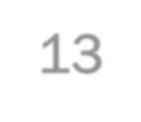


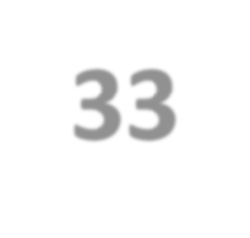




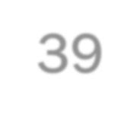
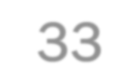
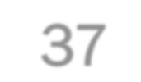

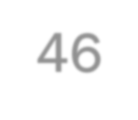
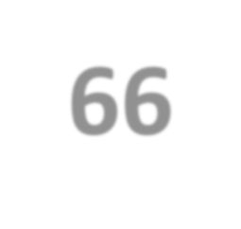

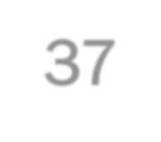
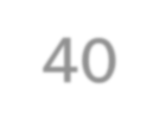


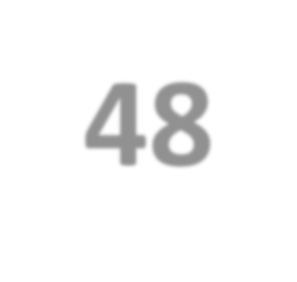



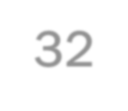
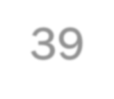
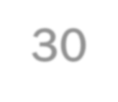
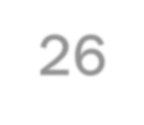



















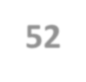
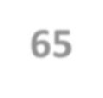
СПРАВЕДЛИВО ЛИ НАШЕ ОБЩЕСТВО?
КАК ВЫ СЧИТАЕТЕ, СОВРЕМЕННОЕ РОССИЙСКОЕ ОБЩЕСТВО УСТРОЕНО СПРАВЕДЛИВО ИЛИ НЕТ?
(В % ОТ ОПРОШЕННЫХ)
ЗА ПОСЛЕДНИЙ ГОД НАШЕ ОБЩЕСТВО СТАЛО МЕНЕЕ ИЛИ БОЛЕЕ СОЦИАЛЬНО СПРАВЕДЛИВЫМ? ИЛИ УРОВЕНЬ
СОЦИАЛЬНОЙ СПРАВЕДЛИВОСТИ НЕ ИЗМЕНИЛСЯ?
(В % ОТ ОПРОШЕННЫХ)
2007*
2013* XI.2018
2
II.2019 3
XI.2018 II.2019
18-24
лет
25-34
лет
2
4
13
СКОРЕЕ СТАЛО БОЛЕЕ СОЦИАЛЬНО СПРАВЕДЛИВЫМ
8
10
СПРАВЕДЛИВО
28
В ТОМ ЧИСЛЕ:
БЕССПОРНО ДА – 3%
СКОРЕЕ ДА – 25%
24
25
16
13
20
33
48
6
9
СКОРЕЕ СТАЛО МЕНЕЕ СОЦИАЛЬНО СПРАВЕДЛИВЫМ
28
22
46
39
33
37
66
37
40
НЕСПРАВЕДЛИВО
СКОРЕЕ НЕТ – 40%
БЕЗУСЛОВНО НЕТ – 26%
УРОВЕНЬ
СОЦИАЛЬНОЙ
54
39
48
32
30
26
СПРАВЕДЛИВОСТИ
СКОРЕЕ НЕ ИЗМЕНИЛСЯ
ЗАТРУДНИЛИСЬ
12 10
5
6
ЗАТРУДНИЛИСЬ
ОТВЕТИТЬ
6 ОТВЕТИТЬ
2
6
52
18-24
65
25-34
* ДАННЫЕ ОБЩЕРОССИЙСКОГО ОПРОСА, МЕТОД FACE-TO-FACE ИНТЕРВЬЮ, ВЫБОРКА 1600 РЕСПОНДЕНТОВ

Slide 8

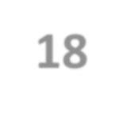

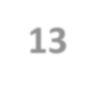
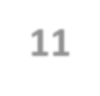
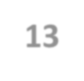
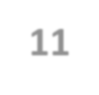
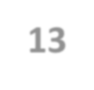
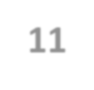
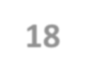

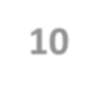
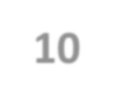




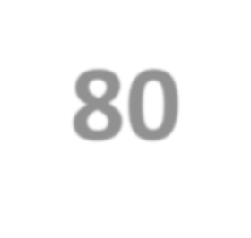







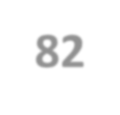
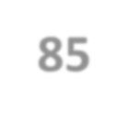
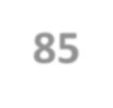
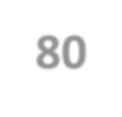
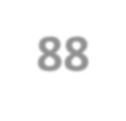
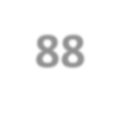
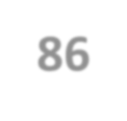
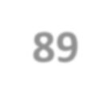
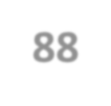

«ПОРА ВАЛИТЬ…»?
ХОТЕЛИ БЫ ВЫ УЕХАТЬ ЗА ГРАНИЦУ НА ПОСТОЯННОЕ МЕСТО ЖИТЕЛЬСТВА ИДИ НЕТ?
(В % ОТ ОПРОШЕННЫХ)
18-24-ЛЕТНИЕ
18
54
31
13
11
13
11
13
11
18
26 25
31
21
26
21
25
СКОРЕЕ ДА
10 10
80
2011 2012 2013 2014 2015 2016 2017 2018 2019
СКОРЕЕ НЕТ
25-34-ЛЕТНИЕ
82
88
85
88
85
86
89
88
80
30
17
22
18 19 19
14 15 15
2011 2012 2013 2014 2015 2016 2017 2018 2019
IX.11
III.12
VI.13
VII.14
VI.15
X.16
VI.17
VI.18
III.19

Slide 9
ЖИЗНЕННЫЕ ЦЕЛИ
СКАЖИТЕ, ЧТО ДЛЯ ВАС В ПЕРВУЮ ОЧЕРЕДЬ ЯВЛЯЕТСЯ ПОКАЗАТЕЛЕМ ТОГО, ЧТО ЧЕЛОВЕК ЯВЛЯЕТСЯ УСПЕШНЫМ?
(В % ОТ ОПРОШЕННЫХ, ЗАКРЫТЫЙ ВОПРОС, ДО 3-Х ОТВЕТОВ)
ТОП-10 ОТВЕТОВ
В СРЕДНЕМ ПО СТРАНЕ 18-24-ЛЕТНИЕ 25-34-ЛЕТНИЕ
НАЛИЧИЕ СЕМЬИ, ДЕТЕЙ, ВНУКОВ
45
47
51
НАЛИЧИЕ РАБОТЫ, КОТОРАЯ ПРИНОСИТ
УДОВОЛЬСТВИЕ
35
27
30
МАТЕРИАЛЬНОЕ БЛАГОПОЛУЧИЕ,
ДОСТАТОК
29
16
30
ДОСТИЖЕНИЕ ПОСТАВЛЕННЫХ ЦЕЛЕЙ,
ОСУЩЕСТВЛЕНИЕ ПЛАНОВ
23
25
26
ПРИЗНАНИЕ СО СТОРОНЫ ОКРУЖАЮЩИХ,
УВАЖЕНИЕ ДРУГИХ ЛЮДЕЙ
22
16
23
ПОЛУЧЕНИЕ ХОРОШЕГО ОБРАЗОВАНИЯ
18
21
15
ДОСТИЖЕНИЕ СТАБИЛЬНОСТИ СВОЕГО
ПОЛОЖЕНИЯ
18
15
16
КАРЬЕРНЫЙ РОСТ
12
32
10
НАЛИЧИЕ ВОЗМОЖНОСТЕЙ ДЛЯ ОТДЫХА,
ПУТЕШЕСТВИЙ
11
10
17
НАЛИЧИЕ СОБСТВЕННОГО БИЗНЕСА
7
14
8

Slide 10
ПРЕПЯТСТВИЯ НА ПУТИ К УСПЕХУ
КАК ВЫ СЧИТАЕТЕ, ЧТО ИМЕННО СЕГОДНЯ В РОССИИ МЕШАЕТ ЛЮДЯМ ДОБИВАТЬСЯ УСПЕХА?
(В % ОТ ОПРОШЕННЫХ, ЗАКРЫТЫЙ ВОПРОС, ДО 3-Х ОТВЕТОВ)
В СРЕДНЕМ ПО СТРАНЕ 18-24-ЛЕТНИЕ 25-34-ЛЕТНИЕ
АДМИНИСТРАТИВНЫЕ БАРЬЕРЫ, КОРРУПЦИЯ, БЮРОКРАТИЗМ
53
45
54
ПЛОХИЕ ЭКОНОМИЧЕСКИЕ УСЛОВИЯ В НАШЕЙ СТРАНЕ, БЕДНОСТЬ НАСЕЛЕНИЯ
35
37
39
НЕЖЕЛАНИЕ ЧТО-ТО ПРЕДПРИНИМАТЬ,
СОБСТВЕННАЯ ЛЕНЬ
35
48
34
КУМОВСТВО И НЕОБХОДИМОСТЬ ИМЕТЬ
СВЯЗИ
26
21
29
ПРОЖИВАНИЕ В НЕБОЛЬШОМ ГОРОДЕ/НАСЕЛЕННОМ ПУНКТЕ
ОТСУТСТВИЕ ГОСУДАРСТВЕННЫХ ПРОГРАММ, , НАПРАВЛЕННЫХ НА ПОДДЕРЖКУ РАЗВИТИЯ ЛЮДЕЙ
НЕДОСТАТОК ПРАКТИЧЕСКИХ НАВЫКОВ,
ОПЫТА
25
20
19
13
12
18
10
12
13
ОТСУТСТВИЕ ЧЕТКИХ ЛИЧНЫХ ЦЕЛЕЙ
9
9
14
КОНКУРЕНЦИЯ МЕЖДУ ЛЮДЬМИ
5
8
6
ОТСУТСТВИЕ ПОДДЕРЖКИ СЕМЬИ,
БЛИЗКИХ
5
8
7

Slide 11










АУДИТОРИЯ ИНТЕРНЕТ-СМИ В РАЗРЕЗЕ СОЦИАЛЬНО-ДЕМОГРАФИЧЕСКИХ ГРУПП
2018 г.
ЧАСТО ПОЛУЧАЮТ ИНФОРМАЦИЮ ИЗ СООТВЕТСТВУЮЩИХ СМИ, %
18-24
25-34
35-44
45-59
60+
Мужчины
Женщины
Мск, СПб
Мил-ки
500-950 тыс.
100-500 тыс.
До 100 тыс.
Сёла
ЦЕНТРАЛЬНОЕ ТЕЛЕВИДЕНИЕ | 28 | 48 | 53 | 69 | 83
ИНТЕРНЕТ – НОВОСТНЫЕ, АНАЛИТИЧЕСКИЕ, ОФИЦИАЛЬНЫЕ САЙТЫ | 59 | 58 | 49 | 40 | 25
РЕГИОНАЛЬНОЕ, МЕСТНОЕ ТЕЛЕВИДЕНИЕ | 21 | 29 | 26 | 41 | 54
ИНТЕРНЕТ –СОЦИАЛЬНЫЕ СЕТИ И БЛОГИ | 79 | 64 | 51 | 43 | 23
ЦЕНТРАЛЬНАЯ ПРЕССА | 9 | 18 | 16 | 23 | 27
РЕГИОНАЛЬНАЯ, МЕСТНАЯ ПРЕССА | 9 | 21 | 17 | 28 | 35
ЦЕНТРАЛЬНОЕ РАДИО | 12 | 16 | 16 | 18 | 24
РЕГИОНАЛЬНОЕ, МЕСТНОЕ РАДИО | 10 | 17 | 13 | 21 | 24
ЗАРУБЕЖНЫЕ СМИ | 23 | 14 | 12 | 13 | 11
57 | 67
49 | 37
32 | 42
47 | 46
21 | 20
22 | 27
22 | 16
21 | 16
14 | 12
58 | 54 | 58 | 62 | 67 | 66
54 | 54 | 54 | 41 | 39 | 32
33 | 44 | 42 | 37 | 34 | 39
55 | 55 | 51 | 47 | 43 | 37
18 | 19 | 17 | 21 | 20 | 24
11 | 19 | 22 | 26 | 27 | 32
18 | 25 | 15 | 19 | 18 | 17
14 | 22 | 15 | 21 | 20 | 17
19 | 18 | 10 | 10 | 13 | 13
2018 год

Slide 12

ЭКРАН vs БУМАГА
КАК ЧАСТО ВЫ ПОЛЬЗУЕТЕСЬ СЛЕДУЮЩИМИ ИСТОЧНИКАМИ ИНФОРМАЦИИ
(ПЕЧАТНЫЕ ГАЗЕТЫ И ЖУРНАЛЫ (НЕ В ИНТЕРНЕТЕ) / ГАЗЕТЫ И ЖУРНАЛЫ В ИНТЕРНЕТЕ (ОНЛАЙН-ИЗДАНИЯ, ЭЛЕКТРОННЫЕ ВЕРСИИ ПЕЧАТНЫХ ГАЗЕТ)? (закрытый вопрос, один ответ, %)

Slide 13






ВИДИМ ЛИ ОТЛИЧИЯ МЕЖДУ ДОСТОВЕРНОЙ И ЛОЖНОЙ ИНФОРМАЦИЕЙ?
КАК ВЫ СЧИТАЕТЕ, ВОЗМОЖНО ИЛИ НЕВОЗМОЖНО ОТЛИЧИТЬ НЕДОСТОВЕРНУЮ ИНФОРМАЦИЮ В СМИ, ИНТЕРНЕТЕ ОТ ДОСТОВЕРНОЙ? (закрытый вопрос, один ответ, % от всех опрошенных)
Уровень образования
Неполное
среднее
Среднее
специальное
Почти всегда можно отличить
В большинстве случаев можно отличить
В большинстве случаев нельзя отличить
Почти всегда нельзя отличить
Затрудняюсь ответить
Среднее
Высшее
6 | 10 | 6 | 6
28 | 36 | 42 | 45
22 | 25 | 29 | 31
27 | 17 | 13 | 9
18-24 года | 25-34 года | 35-44 года | 45-59 лет | 60 лет и старше
12 | 7 | 6 | 5 | 7
53 | 46 | 43 | 43 | 33
25 | 26 | 34 | 30 | 28
8 | 17 | 9 | 12 | 14

Slide 14

КАКУЮ МУЗЫКУ СЛУШАЕМ?
Какого типа музыку Вы обычно слушаете?
(закрытый вопрос, любое число ответов, представлен топ ответов, % от всех опрошенных)

Slide 15

ЧТО ЧИТАЕМ?
Если Вы читаете книги, то какие жанры Вы чаще всего выбираете для чтения?
(закрытый вопрос, до 5-ти ответов, представлен топ ответов, % от всех опрошенных)

Slide 16
КУДА ХОДИМ?
Вспомните, пожалуйста, что из перечисленного
Вы посещали хотя бы раз за последний год?
(закрытый вопрос, любое число ответов, %, представлен топ ответов)
Представьте, что Вы выиграли в лотерею два билета и можете пойти в любое культурное учреждение страны. Что из перечисленного Вы бы выбрали? (закрытый вопрос, до 2-х ответов, %, представлен топ ответов)

Slide 17


КАК ОТНОСИМСЯ К СПОРТУ?
Занимаетесь ли Вы физкультурой, спортом?
Если да, то как часто Вы занимаетесь спортом?
(закрытый вопрос, один ответ, %)
Каким именно видом спорта Вы занимаетесь?
(закрытый вопрос, любое число ответов, представлены топ ответов, % от тех, кто занимается спортом)

Slide 18
ЦЕННОСТИ МОЛОДЕЖИ
Значимость отдельных ценностей
(% от числа опрошенных, по группам)
Значимость отдельных ценностей среди молодежи
(% от числа опрошенных, по группам)

Slide 19
МОЛОДЕЖЬ И КАРЬЕРА
Как Вы считаете, легко ли сегодняшним молодым людям сделать карьеру, добиться успеха в следующих сферах деятельности… (закрытый вопрос, один ответ, %)
Бизнес
Политика
Творческие профессии
Все
опрошенные
18-24 года
25-34 года
Государственная служба
Наука
Спорт

Slide 20

ОТЦЫ И ДЕТИ
С каким из следующих утверждений Вы в большей степени согласны?
(закрытый вопрос, один ответ, представлены все ответы без «затрудняюсь ответить», % от всех опрошенных)

Slide 21











СЛЕДИТЕ ЗА НОВОСТЯМИ И ПОЛУЧАЙТЕ АКТУАЛЬНЫЕ КОММЕНТАРИИ!
АККАУНТЫ ВЦИОМ
Сайт ВЦИОМ: https://wciom.ru
МОБИЛЬНОЕ ПРИЛОЖЕНИЕ «ВЦИОМ»

